Slide 1

Тема доклада:
ИСПОЛЬЗОВАНИЕ ГНСС ДЛЯ АВТОНОМНОЙ НАВИГАЦИИ НА СРЕДНИХ ОКОЛОЗЕМНЫХ ОРБИТАХ
Авторы:
Конин, А.С. Погурельский, Ф.А. Шишков,
Национальный авиационный университет НАУ г. Киев, Украина
г. Киев–2017

Slide 2
Theme of report:
USE OF GNSS FOR AUTONOMOUS NAVIGATION ON MEDIUM EARTH ORBITS
Authors:
V.V. Konin, A.S. Pogurelskiy, F.A. Shyshkov,
National aviation university NAU c. Kyiv, Ukraine
c. Kyiv –2017

Slide 3

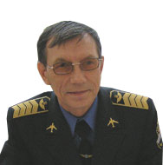
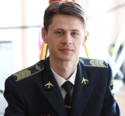

Национальный авиационный
университет
National aviation university
В.В. Конин – Доктор технических наук, профессор кафедры АНС НАУ
А.С. Погурельский - Кандидат технических наук, доцент кафедры АНС НАУ
Ф.А. Шишков – Аспирант кафедры АНС НАУ
V.V. Konin – Doctor of Technical Science, professor of ANS NAU department
A.S. Pogurelskiy – Candidate of Technical Sciences, assistant professor of ANS NAU department
F.A. Shyshkov – PhD course student of ANS NAU department
Notes:
С кем конкретно общались

Slide 4
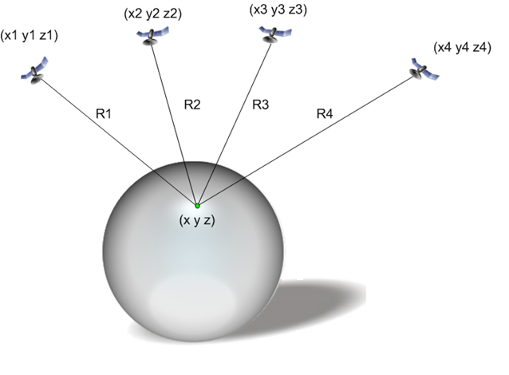
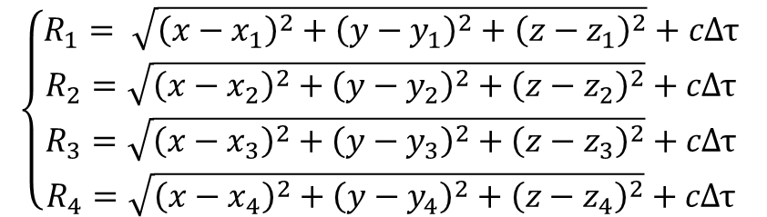

Псевдо дальномерный метод
Pseudo-ranging method
$$\left\{\begin{aligned}R_{1}= \sqrt{{\left(x−x_{1}\right)}^{2}+{\left(y−y_{1}\right)}^{2}+{\left(z−z_{1}\right)}^{2}}+cΔτ \\ R_{2}=\sqrt{{\left(x−x_{2}\right)}^{2}+{\left(y−y_{2}\right)}^{2}+{\left(z−z_{2}\right)}^{2}}+cΔτ \\ R_{3}=\sqrt{{\left(x−x_{3}\right)}^{2}+{\left(y−y_{3}\right)}^{2}+{\left(z−z_{3}\right)}^{2}}+cΔτ \\ R_{4}=\sqrt{{\left(x−x_{4}\right)}^{2}+{\left(y−y_{4}\right)}^{2}+{\left(z−z_{4}\right)}^{2}}+cΔτ\end{aligned} \right.$$
R_{i} – псевдодальность до i–того спутника от исследуемой точки
– pseudorange to the i-th satellite from the investigated point
(x;y;z) – координаты исследуемой точки
- coordinates of investigated point
(x_{i} ;y_{i} ; z_{i} ) - координаты i–того спутника
- coordinates of i-th satellite

Slide 5
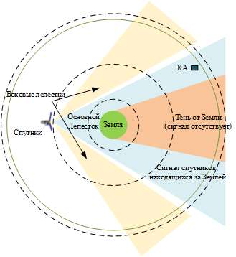
Навигация в Космической Области Обслуживания
Navigation in Space Service Volume

Slide 6

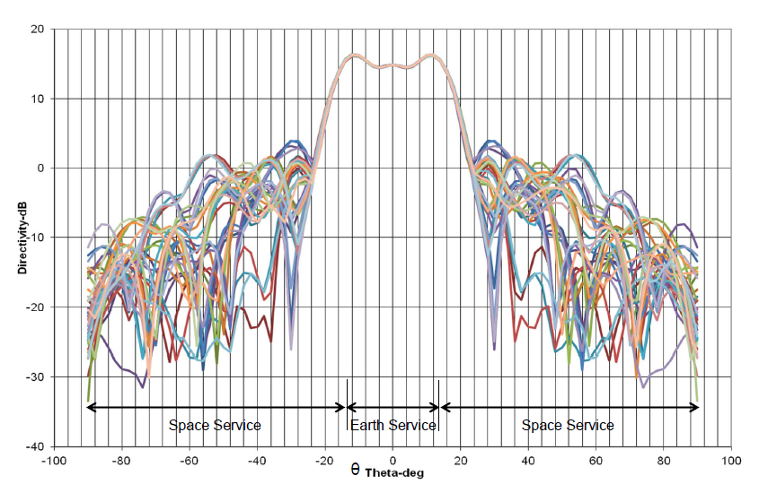
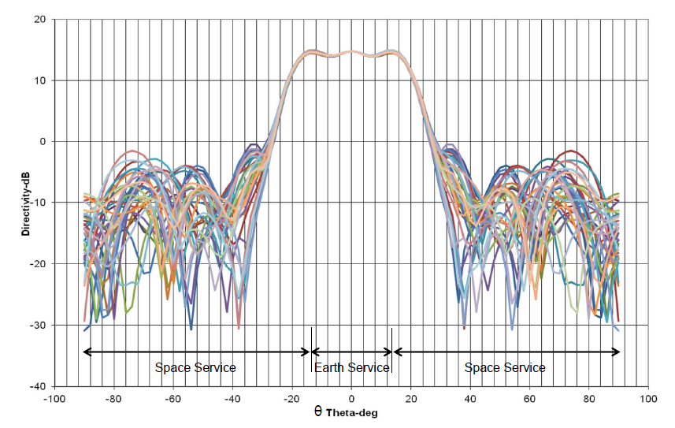
GPS antenna radiation pattern
Диаграмма направленности антенны спутников GPS
Material published by LOCKHEED MARTIN in 2014
Материал опубликован LOCKHEED MARTIN в 2014 году

Slide 7
Errors and geometric factor
Ошибки и геометрический фактор
Accuracy = UERE · DOP
UPNE = UERE · PDOP
UHNE = UERE · HDOP
UVNE = UERE · VDOP
UERE
User Equivalent Range Error - среднеквадратическая ошибка измерения псевдодальности пользователем
- the mean square error of user pseudorange measurement
U…NE
U…Navigation Errors - среднеквадратические навигационные ошибки координат
- the mean square navigational errors of coordinates
Notes:
Не нашел точного роскрытия – Navigational или Navigation

Slide 8
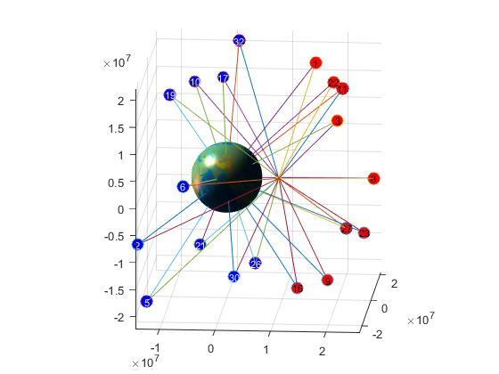
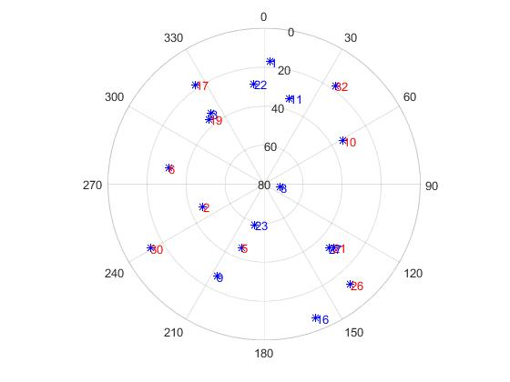
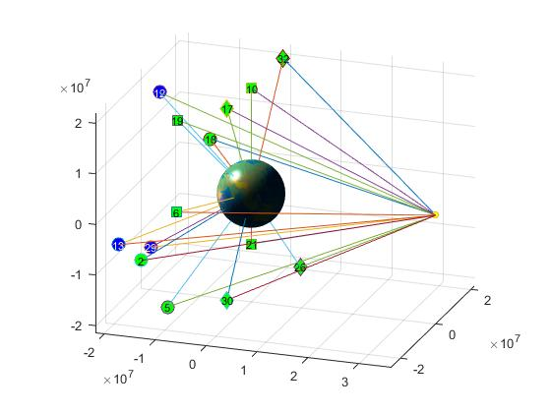
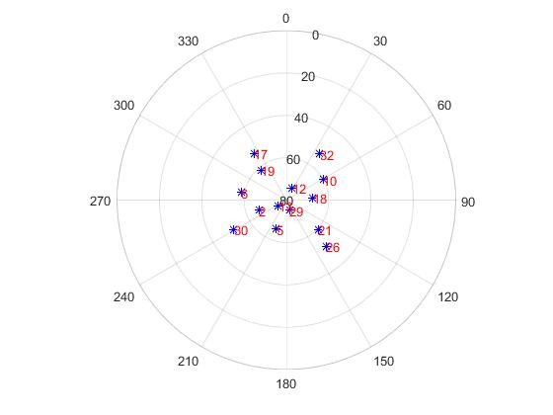
Model legend: satellite position
Легенда Модели: местоположение спутников
надгоризонтные спутники - загоризонтные спутники основного лепестка
direct view satellites - over-the-horizon satellites of main lobe
боковые лепестки 1 порядка - боковые лепестки 2 порядка - боковые лепестки 3 порядка
side lobes of 1 order - side lobes of 2nd order - side lobes of 3rd order

Slide 9
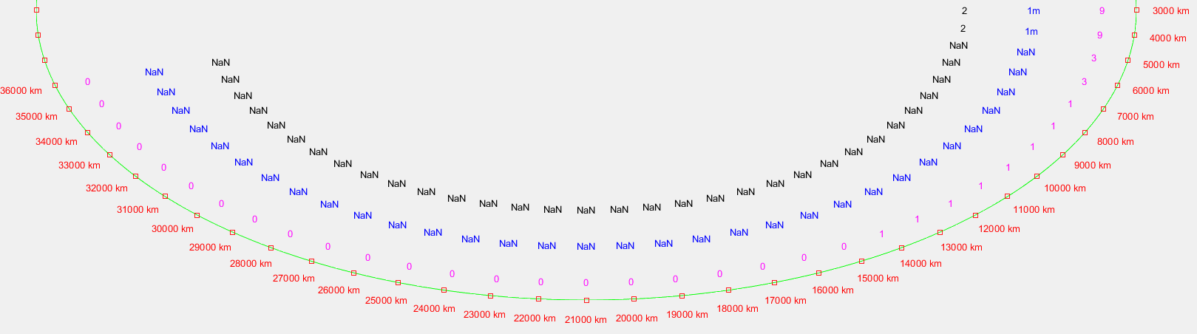
Standard signals only GPS
RMS – 1.7 m

Slide 10
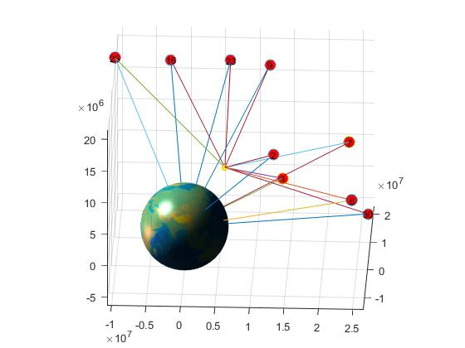
Satellites on 4000 km

Slide 11
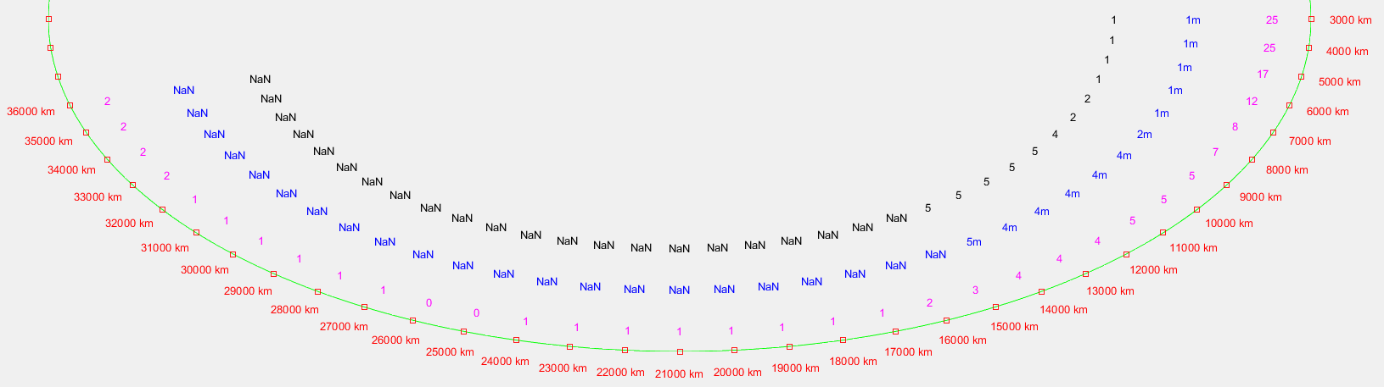
Main lobe signals only GPS
RMS – 1.7 m

Slide 12
Main lobe signals only GPS
RMS – 1.7 m
Altitude km | Sat. Nu. | RMS, m | GDOP | Altitude km | Sat. Nu. | RMS, m | GDOP
3000 | 25 | 0,5958144 | 0,65 | 20000 | 1 | NaN | NaN
4000 | 25 | 0,5981717 | 0,65 | 21000 | 1 | NaN | NaN
5000 | 17 | 0,8115733 | 0,85 | 22000 | 1 | NaN | NaN
6000 | 12 | 0,9541329 | 1,04 | 23000 | 1 | NaN | NaN
7000 | 8 | 1,4487548 | 1,56 | 24000 | 1 | NaN | NaN
8000 | 7 | 2,0098304 | 2,21 | 25000 | 0 | NaN | NaN
9000 | 5 | 3,9335593 | 4,40 | 26000 | 0 | NaN | NaN
10000 | 5 | 3,7325644 | 4,50 | 27000 | 1 | NaN | NaN
11000 | 5 | 4,1918383 | 4,61 | 28000 | 1 | NaN | NaN
12000 | 4 | 4,2266051 | 4,86 | 29000 | 1 | NaN | NaN
13000 | 4 | 4,4914005 | 5,00 | 30000 | 1 | NaN | NaN
14000 | 4 | 4,7184398 | 5,14 | 31000 | 1 | NaN | NaN
15000 | 3 | NaN | NaN | 32000 | 1 | NaN | NaN
16000 | 2 | NaN | NaN | 33000 | 2 | NaN | NaN
17000 | 1 | NaN | NaN | 34000 | 2 | NaN | NaN
18000 | 1 | NaN | NaN | 35000 | 2 | NaN | NaN
19000 | 1 | NaN | NaN | 36000 | 2 | NaN | NaN

Slide 13
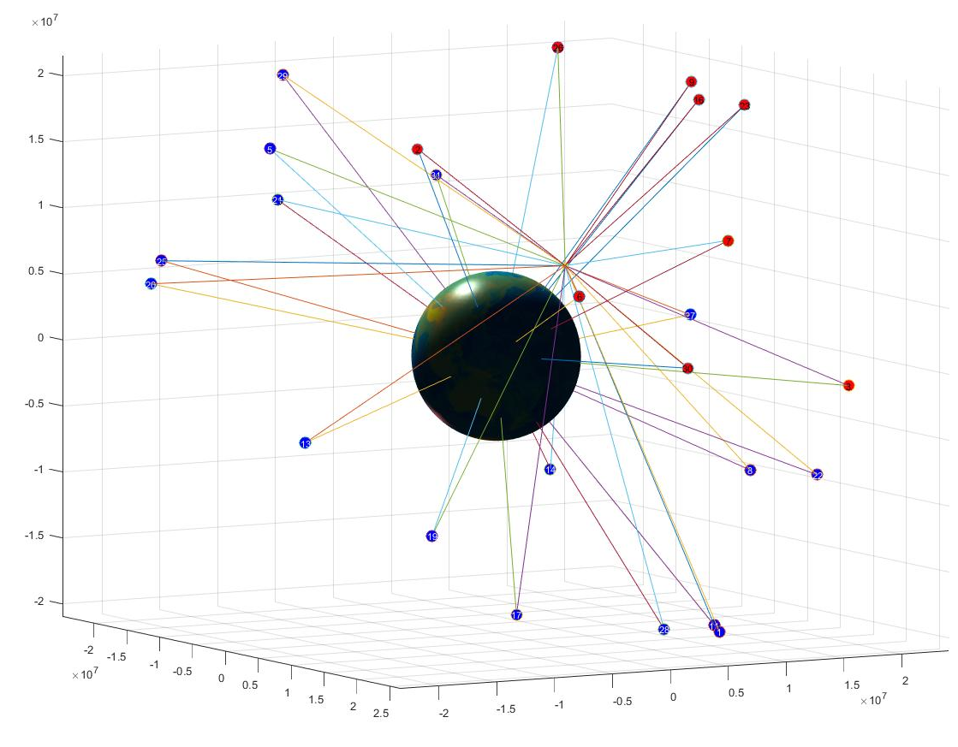
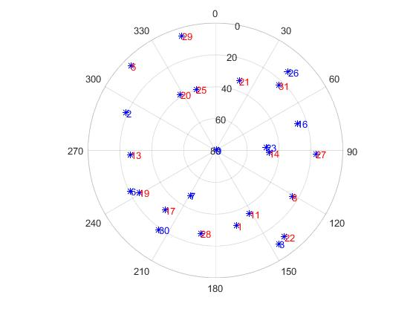
Satellites on 3000 km

Slide 14
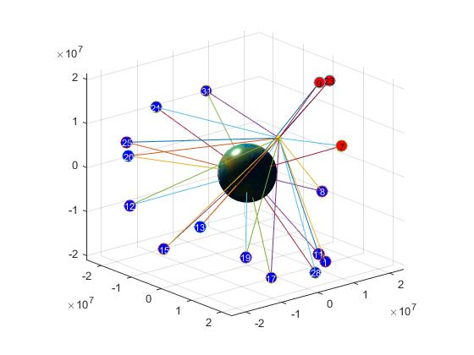
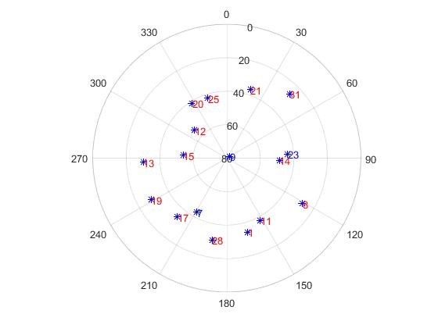
Satellites on 5000 km

Slide 15
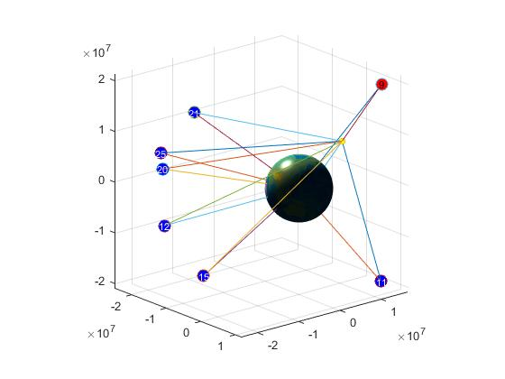
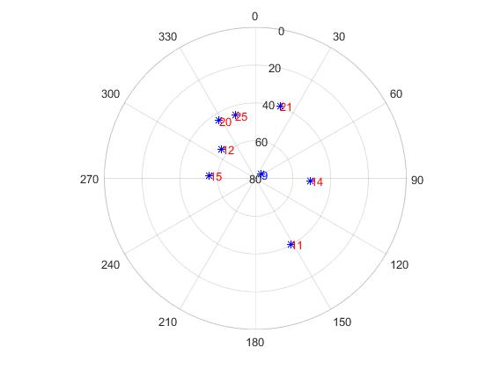
Satellites on 7000 km

Slide 16
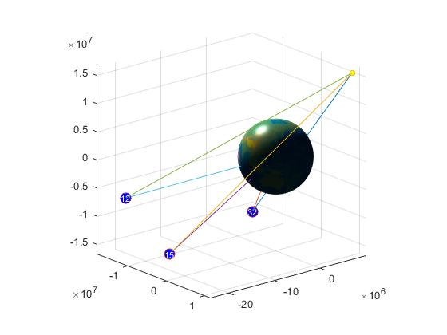
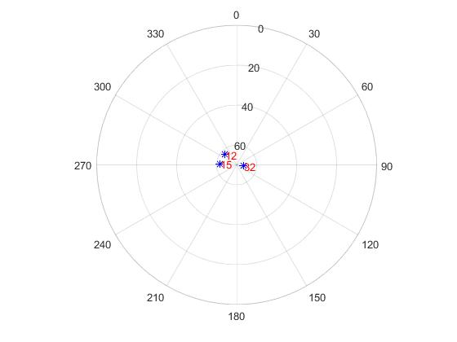
Satellites on 15000 km

Slide 17
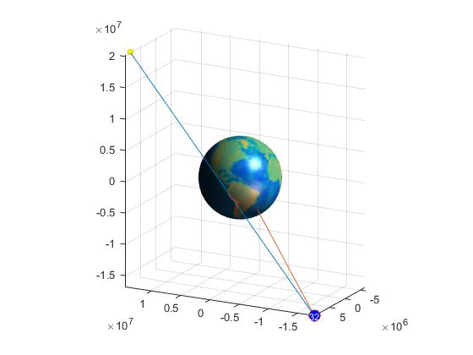
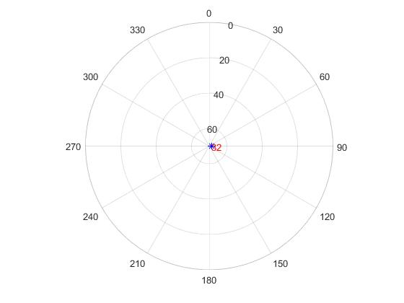
Satellites on 20000 km

Slide 18
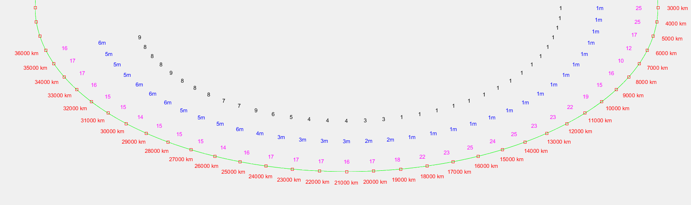
Side lobe and main lobe signals GPS
RMS – 1.7 m

Slide 19
Side lobe and main lobe signals GPS
RMS – 1.7 m
Altitude km | Sat. Nu. | RMS, m | GDOP | Altitude km | Sat. Nu. | RMS, m | GDOP
3000 | 25 | 0,5873438 | 0,65 | 20000 | 17 | 2,44841 | 3,10
4000 | 25 | 0,5938636 | 0,66 | 21000 | 16 | 3,02274 | 4,06
5000 | 17 | 0,8075414 | 0,85 | 22000 | 17 | 3,02800 | 4,09
6000 | 12 | 0,9979992 | 1,04 | 23000 | 17 | 3,27271 | 4,32
7000 | 10 | 1,1564275 | 1,29 | 24000 | 17 | 3,27676 | 4,57
8000 | 16 | 0,7871602 | 0,85 | 25000 | 16 | 4,28884 | 5,53
9000 | 15 | 0,7872386 | 0,88 | 26000 | 14 | 5,89136 | 8,95
10000 | 19 | 0,7194890 | 0,78 | 27000 | 15 | 4,83596 | 6,87
11000 | 22 | 0,6788834 | 0,75 | 28000 | 15 | 5,19556 | 7,20
12000 | 23 | 0,6960661 | 0,75 | 29000 | 15 | 5,34248 | 7,53
13000 | 23 | 0,6914038 | 0,77 | 30000 | 14 | 5,90983 | 8,37
14000 | 25 | 0,6870121 | 0,76 | 31000 | 15 | 6,01649 | 8,26
15000 | 24 | 0,7980708 | 0,95 | 32000 | 15 | 6,19354 | 8,61
16000 | 25 | 0,7315174 | 0,82 | 33000 | 16 | 5,21163 | 7,56
17000 | 23 | 0,8000663 | 0,95 | 34000 | 17 | 5,96475 | 7,74
18000 | 22 | 0,9150437 | 1,04 | 35000 | 17 | 5,71200 | 8,05
19000 | 18 | 1,9772337 | 2,55 | 36000 | 16 | 5,99137 | 8,72

Slide 20
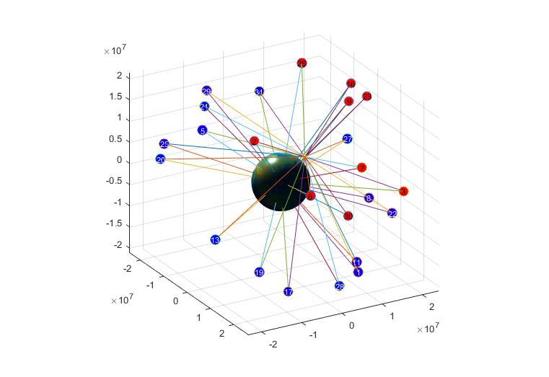
Satellites on 3000 km
ML only copy

Slide 21
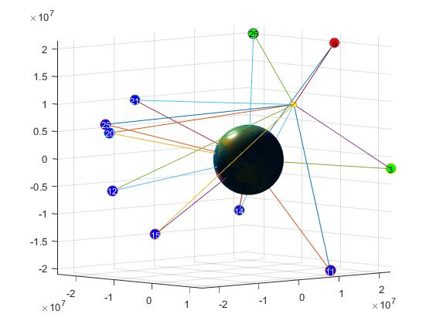
Satellites on 7000 km
ML only copy

Slide 22
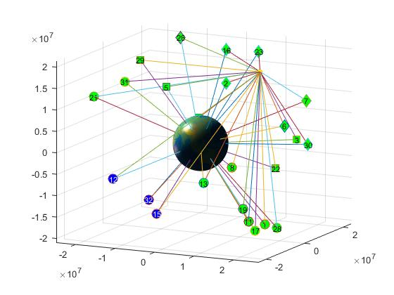
Satellites on 15000 km
ML only copy

Slide 23
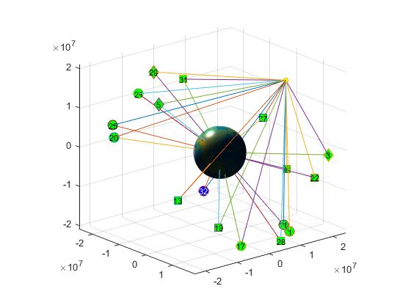
Satellites on 20000 km
ML only copy

Slide 24
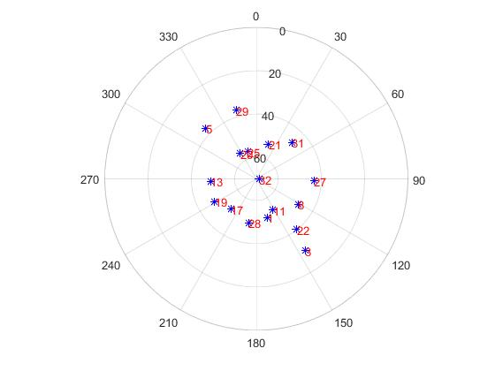
Satellites on 20000 km

Slide 25
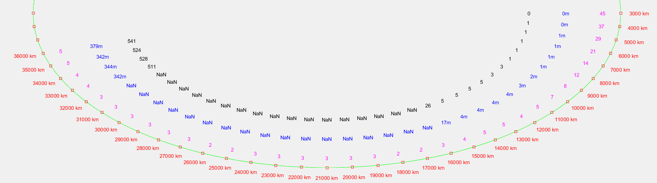
Main lobe signals only GPS + GLO
RMS – 1.7 m

Slide 26
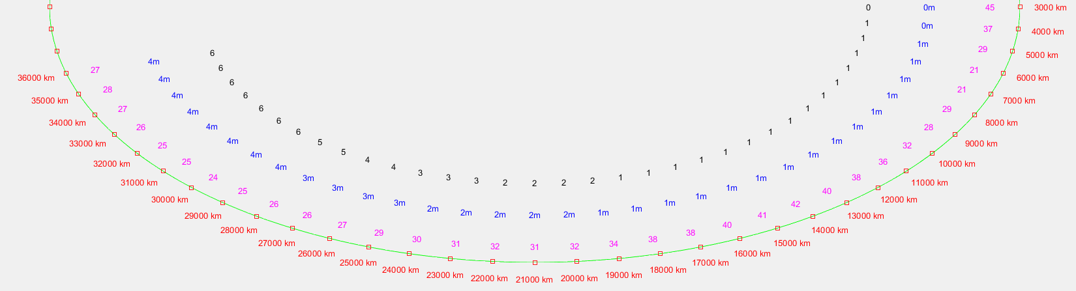
Side lobe and main lobe signals GPS + GLO
RMS – 1.7 m

Slide 27
!
Для симуляции данных были использованы не номинальные альманахи систем (конфигурация навигационной системы согласно с интерфейсными документами), а реальные альманахи в формате YUMA для конкретного момента времени.
To simulate the data the real almanacs in YUMA format were used, as compared to the nominal almanacs of the system, which contain the satellite configuration as given in interface control document.

Slide 28
Thank you for your attention
Благодарим за внимание

